Slide 1
Учеба Н.С. Лескова

Slide 2
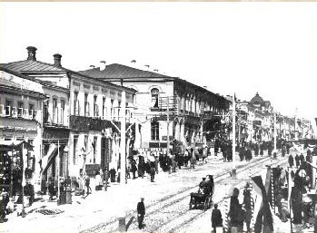
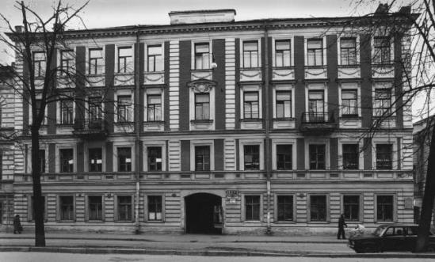
Первоначальное образование Лесков получил в доме богатых родственников. В 1841 он поступил в орловскую гимназию, но учился неровно и в 1846, не выдержав переводных экзаменов, бросив учебу, начал службу писцом в Орловской палате уголовного суда. Впоследствии писатель не раз жалел о своей ошибке – несмотря на то, что ему удалось самостоятельно приобрести ученость.
г. Орел
Орловская гимназия

Slide 3
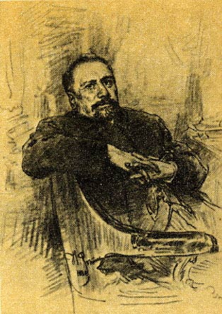
В те годы он много читал, вращался в кругу орловской интеллигенции. Внезапная смерть отца и «бедственное разорение» семьи изменили судьбу Лескова. Он переехал в Киев, под опеку дяди, профессора университета, и стал служить в Киевской казенной палате.
Влияние университетской среды, знакомства с польской и украинской культурами, чтения А.И.Герцена, Л.Фейербаха, Л. Бюхнера, Г.Бабефа, дружба с иконописцами Киевско-Печерской лавры заложили фундамент разносторонним знаниям писателя.

Slide 4
